Slide 1
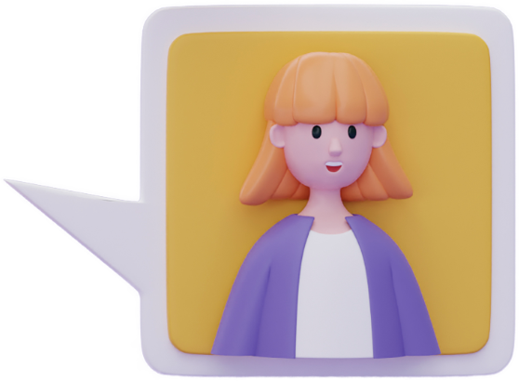
СПБ ГБ ПОУ «Колледж «Звёздный»
Коммерция (по отраслям)

Slide 2
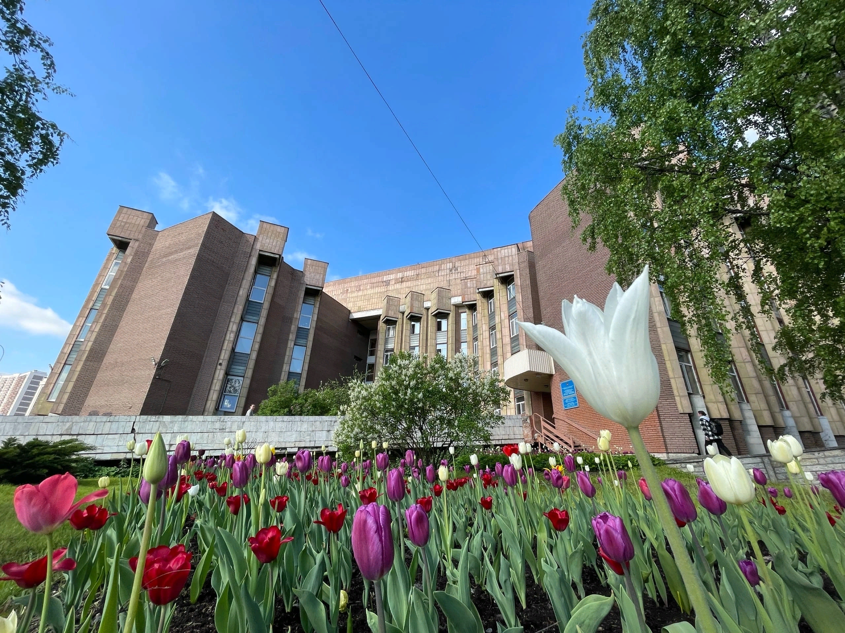
Колледж «Звёздный» - это многопрофильное образовательное учреждение, в котором реализуются программы подготовки квалифицированных рабочих, служащих и специалистов среднего звена.

Slide 3
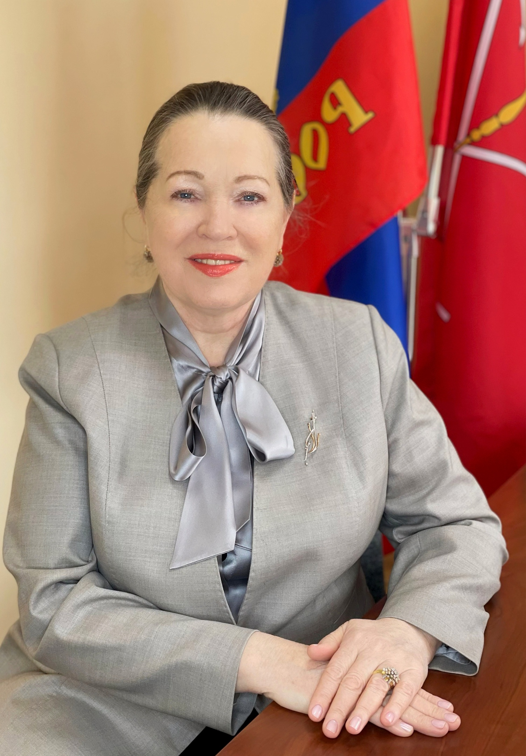
Пантелеенко Римма Александровна – директор
СПб ГБ ПОУ «Колледж «Звёздный».
Римма Александровна активно развивает и модернизирует колледж, тем самым продвигая его на наиболее высокий уровень. Помимо качественного обучения, директор колледжа активно реализует творческие, интерактивные и разнообразные направления для любых специализаций и различных интересов.

Slide 4
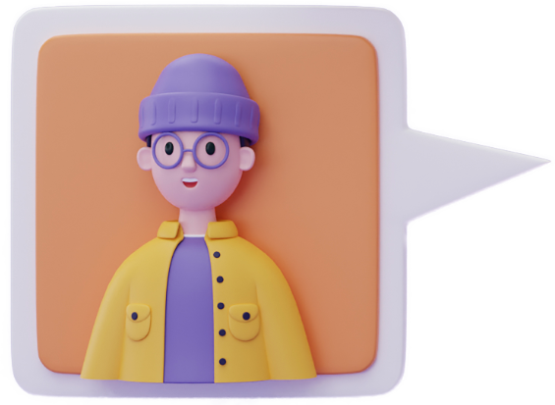
38.02.04 Коммерция (по отраслям)
Бюджетное отделение
Внебюджетное отделение

Slide 5
01
На базе основного общего образования (9 классов)
Бюджетное отделение
02
Форма обучения: очная бюджетная
03
Срок обучения: 2 года 10 месяцев
04
Квалификация: Менеджер по продажам

Slide 6
На базе основного общего образования (9 классов)
01
Срок обучения: 3 года 10 месяцев
Внебюджетное отделение
02
03
Форма обучения: очно-заочная, внебюджетная
04
Квалификация: Менеджер по продажам
На базе среднего общего образования (11 классов)
Срок обучения: 2 года 10 месяцев
05
Стоимость обучения: договорная, оплата по семестрам

Slide 7
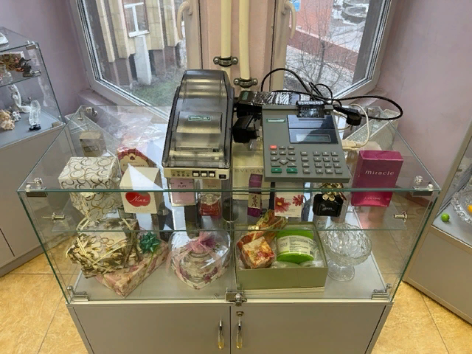
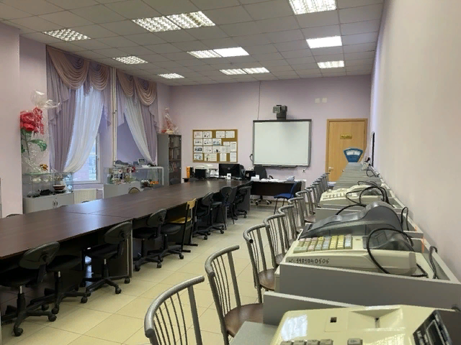
Общие компетенции выпускника специальности «Коммерция (по отраслям)» :
Понимать сущность и социальную значимость своей будущей профессии, проявлять к ней устойчивый интерес
Принимать решения в стандартных и нестандартных ситуациях и нести за них ответственность
Работать в коллективе и в команде, эффективно общаться с коллегами, руководством, потребителями
Логически верно, аргументировано и ясно излагать устную и письменную речь

Slide 8
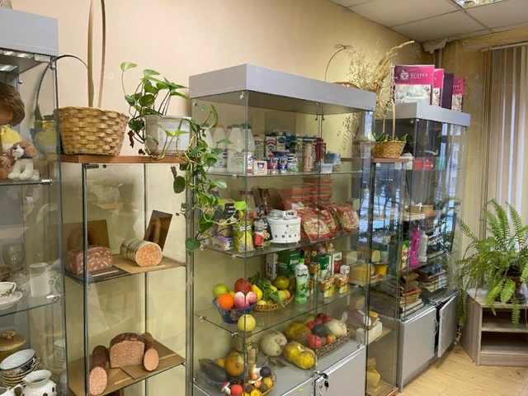
Профессиональные компетенции выпускника специальности «Коммерция (по отраслям)» :
Организовывать и управлять торгово-сбытовой деятельностью
Осуществлять маркетинговую деятельность
Управлять ассортиментом товаров и оценивать качество товаров
Управлять процессами товародвижения в закупках и распределении

Slide 9
Общепрофессиональные дисциплины
Экономика организация
Менеджмент
Бухгалтерский
учет
Статистика
Маркетинг
Стандартизация и логистика

Slide 10
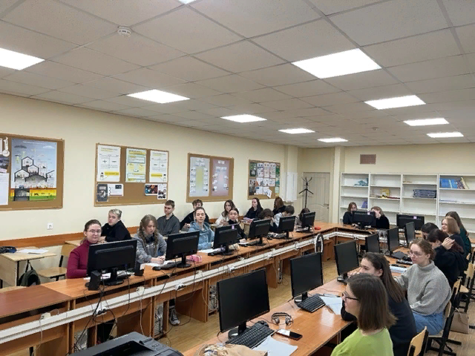
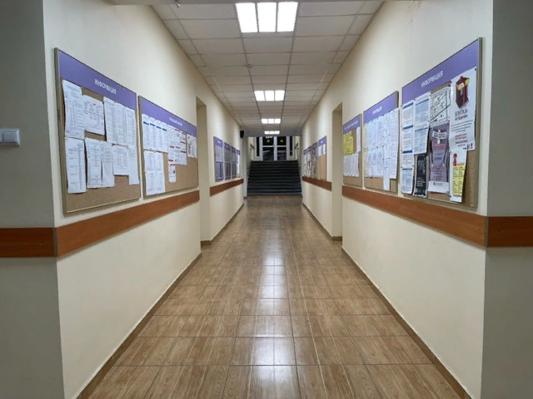
По окончанию обучения, колледж содействует в трудоустройстве выпускников!

Slide 11
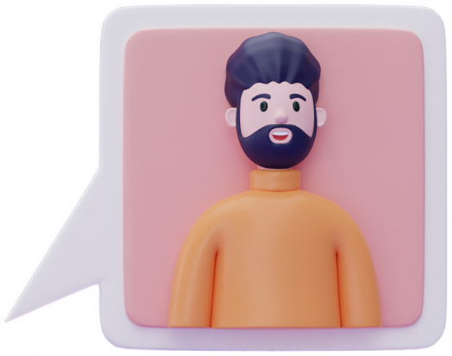
Достижения колледжа

Slide 12
WORLDSKILLS
– это международное некоммерческое движение, целью которого является повышение престижа рабочих профессий и развитие навыков мастерства.
В компетенции «Предпринимательство» наш колледж стал принимать участие в 2017 году и успешно занимает призовые места.

Slide 13
WORLDSKILLS

Slide 14
Золотой саквояж
– это межрегиональный фестиваль студенческих бизнес-идей, направленный выявление лучших студенческих бизнес-идей и практик по формированию предпринимательских компетенций молодежи, популяризация направлений развития малого бизнеса.
Обучающиеся Колледжа «Звёздный» Кирилл Косолапченков и Елизавета Игнатьева, а также обучающаяся «Студии финансовой грамотности» СП «Отделение дополнительного образования», успешно защитили свою бизнес-идею «Барбершоп «Русь» и стали победителями в направлении «Услуги»

Slide 15
Межрегиональный фестиваль
«Золотой саквояж»

Slide 16
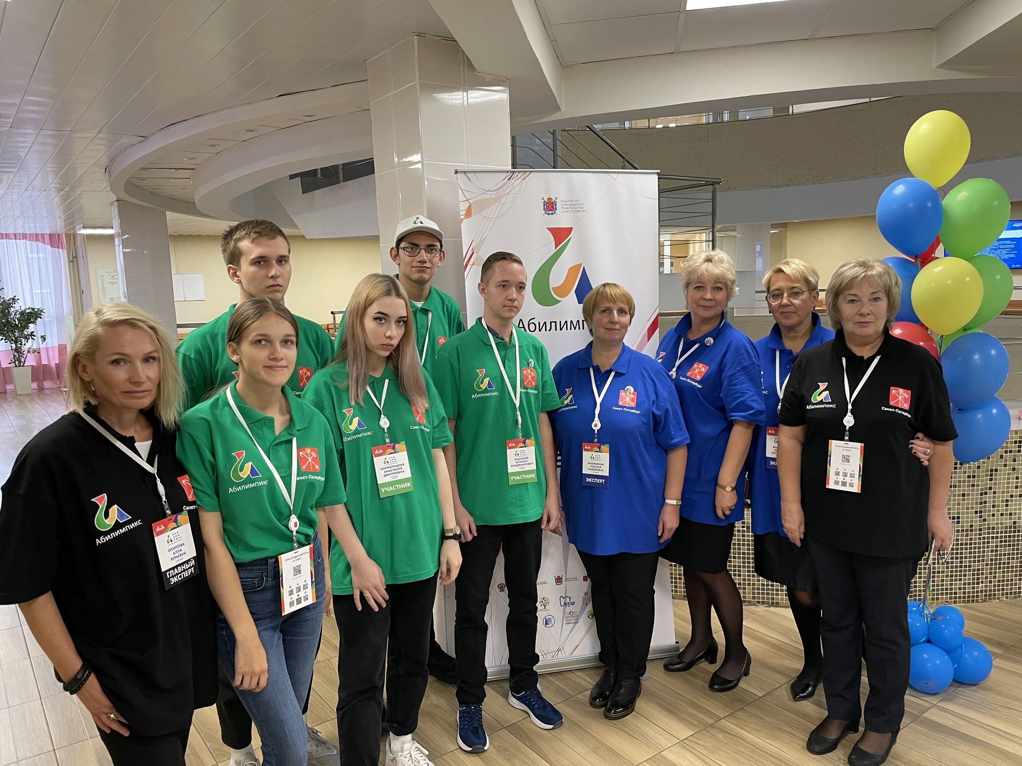
АБИЛИМПИКС
— это международное некоммерческое движение, целью которого является развитие в Российской Федерации системы конкурсов профессионального мастерства для людей с инвалидностью и ограниченными возможностями здоровья.
Колледж является одной из площадок для проведения Чемпионата, а также многие преподаватели являются экспертами в разных компетенциях.
В компетенции «Торговля» наш колледж стал принимать участие в 2021 году и продолжает по сей день.

Slide 17
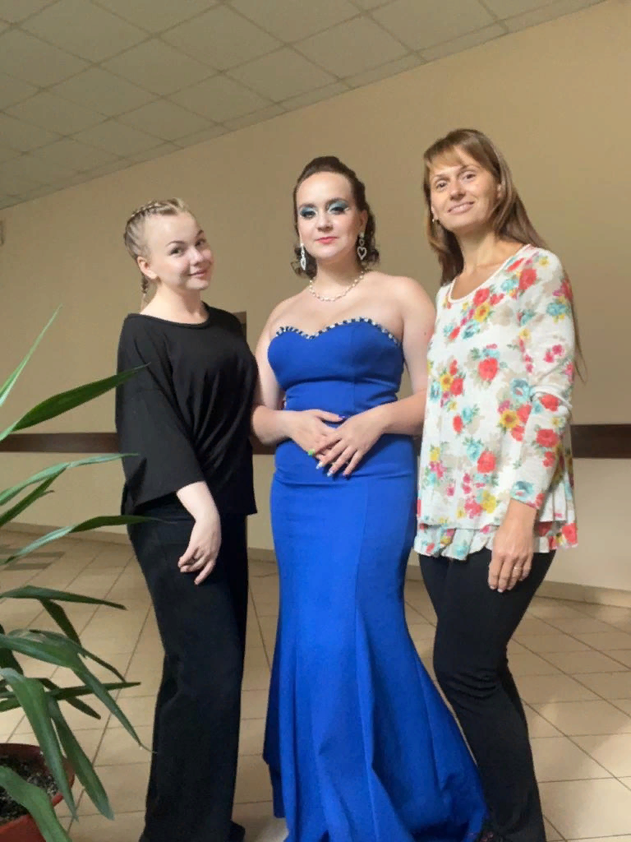
Колледж «Звёздный» предлагает огромные возможности в различных сферах. Одним из примеров является участие студентки колледжа, учащийся по специальности «Коммерция», Андриановой Варвары, которая в 2021-2022 гг. принимала участие в «Абилимпиксе» по компетенции «Визаж». В свою очередь она успешно занимала призовые места.

Slide 18
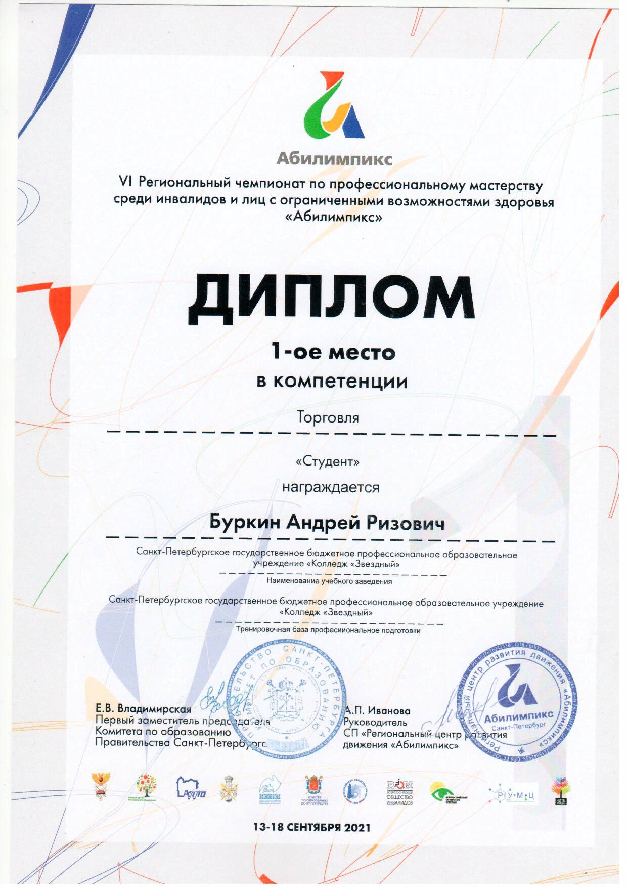
Абилимпикс
Компетенция «Торговля»
2021 год
2022 год

Slide 19
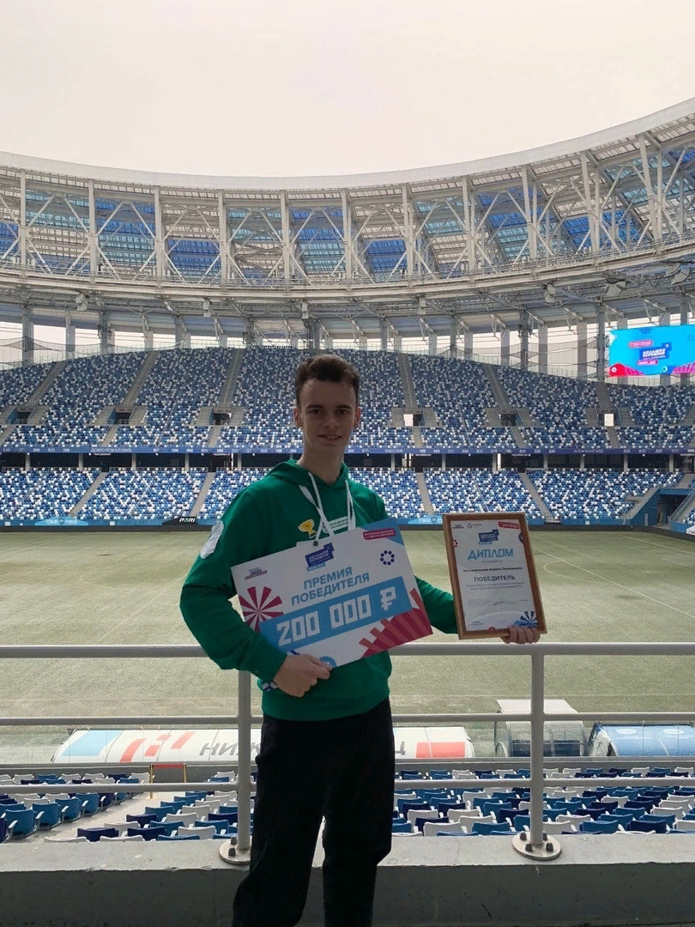
Большая перемена
— это конкурс для тех, кто готов меняться и менять мир, цель которого – дать возможность каждому подростку проявить себя и найти свои сильные стороны, даже если их не смогла оценить существующая система олимпиад.
В 2022 году к конкурсу «Большая перемена» присоединились 3 944 622 участника, среди которых 732 512 студентов СПО.
В финале приняли участие 600 ребят из 58 регионов России.
Обучающийся Колледжа «Звёздный» Кирилл Косолапченков в числе 25 финалистов, представлявших Санкт-Петербург, стал Победителем в рамках вызова «Предпринимай!».

Slide 20
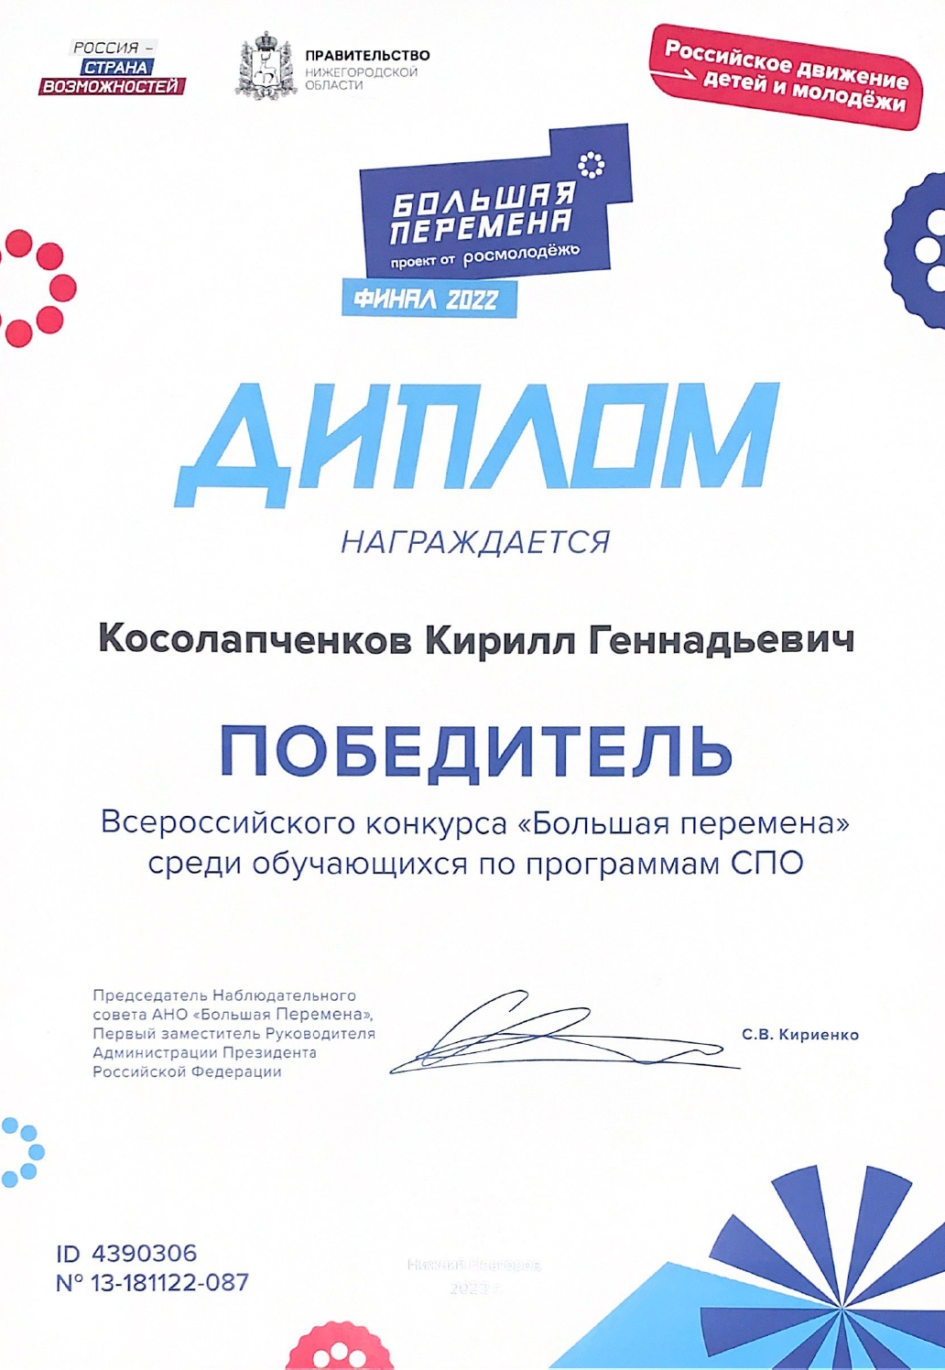
Проект «Большая перемена»

Slide 21
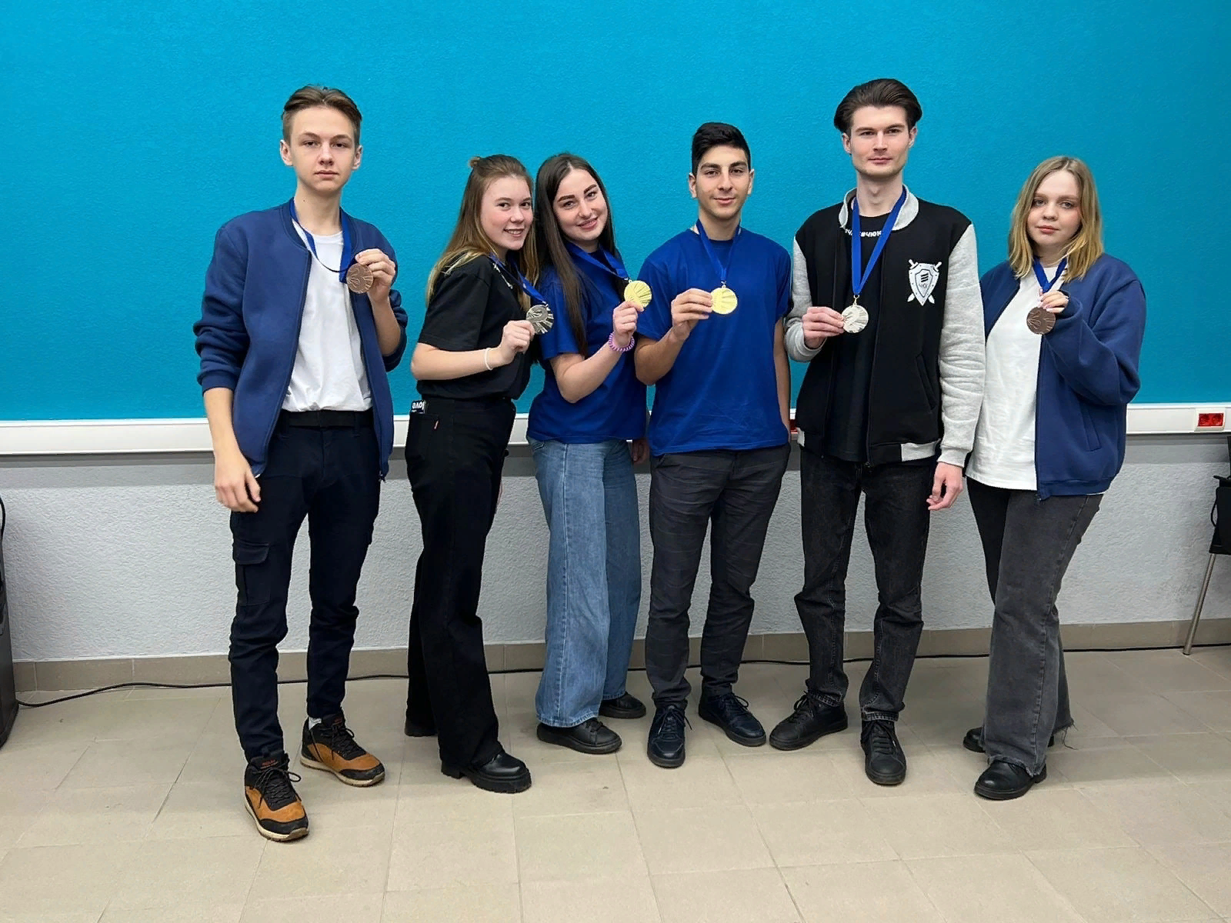
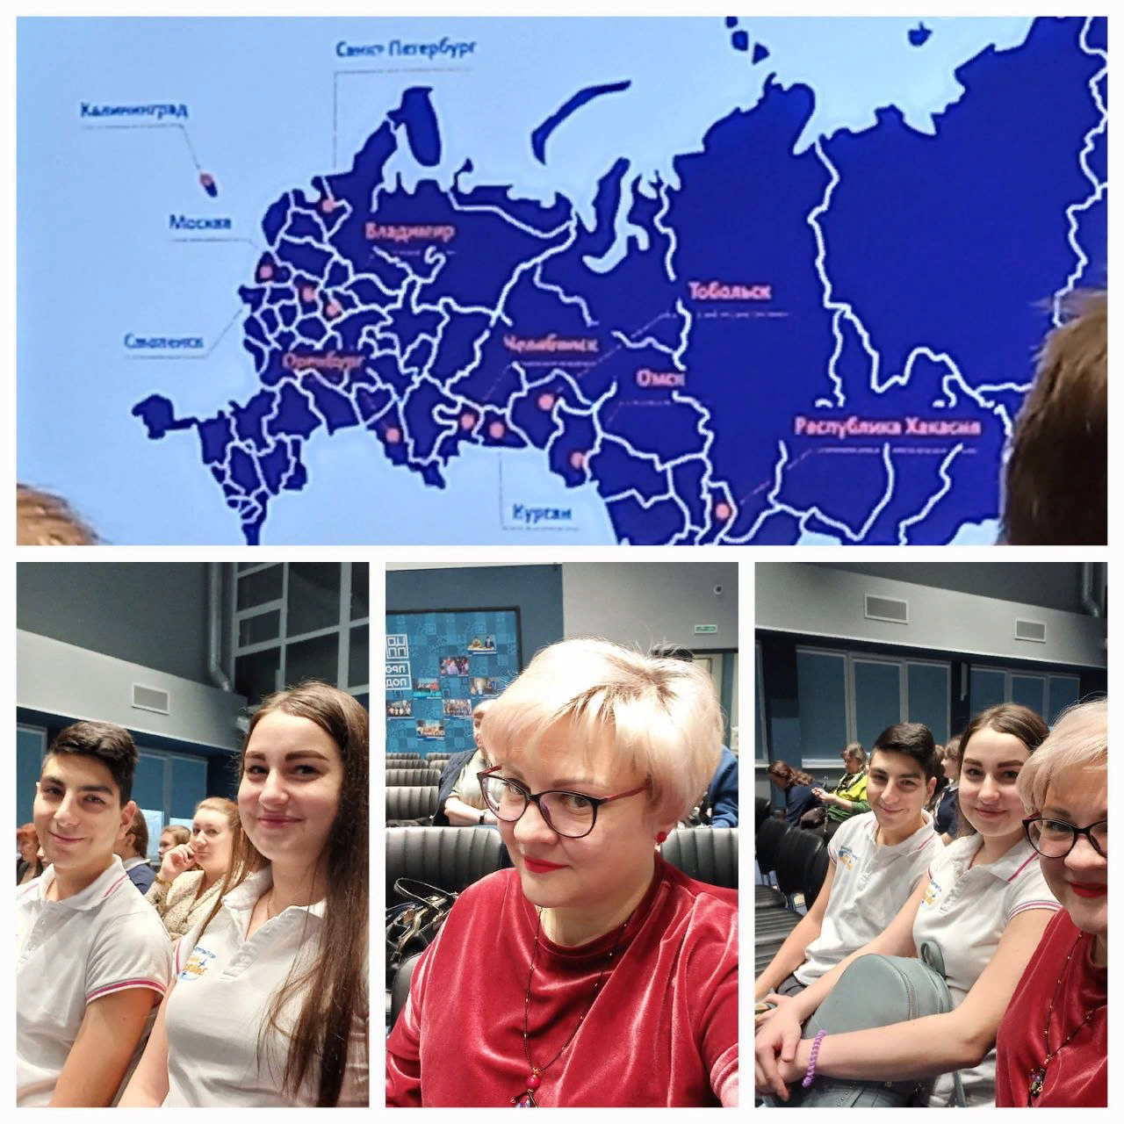
Движение ВВЕРХ
- это межрегиональный Чемпионат для студентов обучающихся по программам среднего профессионального образования в образовательных организациях Российской Федерации.
В 2022 году колледж представляли обучающиеся специальности «Коммерция (по отраслям)» Аветисян Артём и Назарова Дарья, занимающиеся в студии «Основы финансовой грамотности» СП «Отделение дополнительного образования» и наставник ребят - заместитель директора по учебной и инновационной деятельности, руководитель рабочей группы по подготовке и участию в Чемпионате, преподаватель специальных дисциплин Бердюгина Ирина Петровна.
По итогам трёх дней упорной борьбы команда Колледжа «Звёздный» получила 1 место!

Slide 22
Межрегиональный чемпионат
«Движение ВВЕРХ»

Slide 23
Я - стартап
– это уникальная программа для студентов колледжей, а также для всех, кто задумывается о собственном бизнесе.
«Серебро» получил проект стартапа «БериЗонт», идеей которого является создание мобильного приложения и специальных станций с арендой зонтов, расположенных по всему городу. Его представили Андрианова Варвара, Гаврилова Елена, Орлова Елизавета и Тарбеева Анастасия.
«Бронза» была присуждена стартапу «МамаРада», предполагающему появление реабилитационного центра для молодых семей, предоставляющего психологическую помощь, занятия лечебной физкультурой, а также курсы молодых родителей. Этот стартап подготовили Кузьменко Янина, Морозова Ольга, Федорова Юлия, Яковлева Карина, Яковлева Кристина и Ярцева Анна.

Slide 24
Я - стартап

Slide 25
VII Городская студенческая научно-исследовательская конференция
- это исследовательская конференция по теме «Расширение информационного пространства и повышение научного потенциала в подготовке высококвалифицированных специалистов сферы сервиса: оптимизация, рационализация, инновации».
Студенты колледжа по специальности «Коммерция (по отраслям)» приняли участие в конференции, где получили дипломы и благодарности от амбассадоров данного мероприятия. Колледж «Звездный» выделили самым подготовленным и ответственным.

Slide 26
VII Городская студенческая научно-исследовательская конференция

Slide 27
Профессионалитет
— это образовательная программа в колледжах, которая позволит тебе стать высококвалифицированным специалистом на ведущем предприятии твоего региона.
В 2022 году колледж принял участия в данной программе. Студенты, совместно с педагогами-наставниками разрабатывали кейсы, которые способствовали развитию профессиональных качеств.

Slide 28
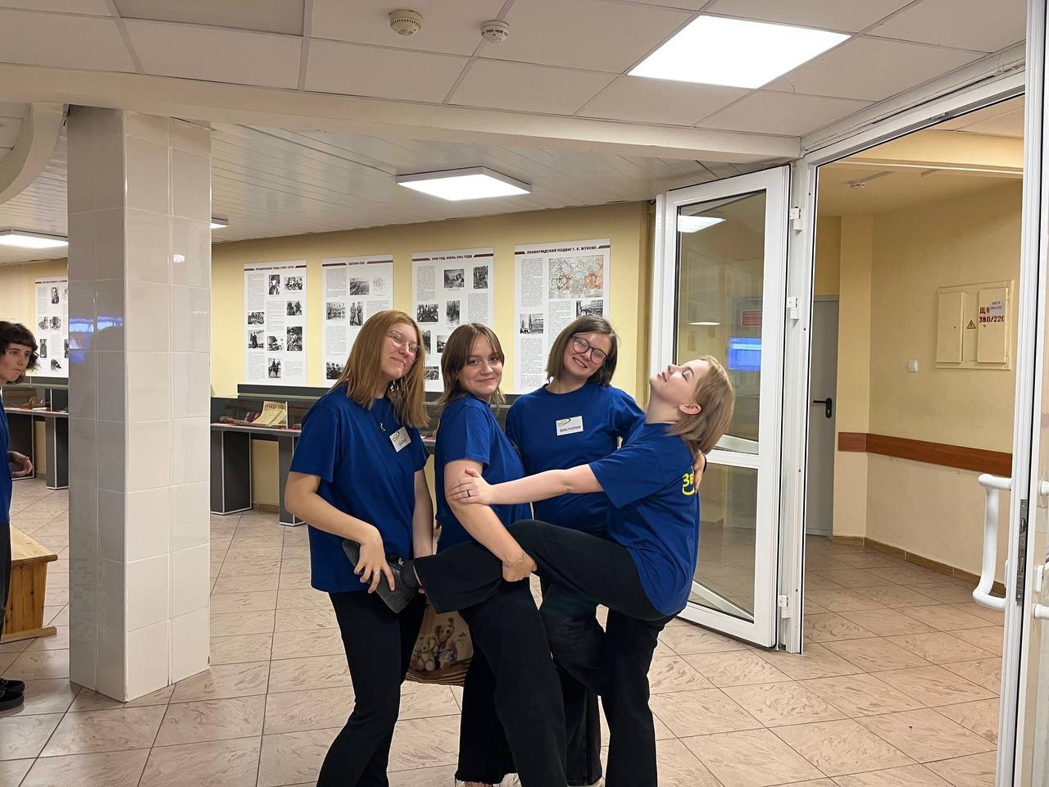
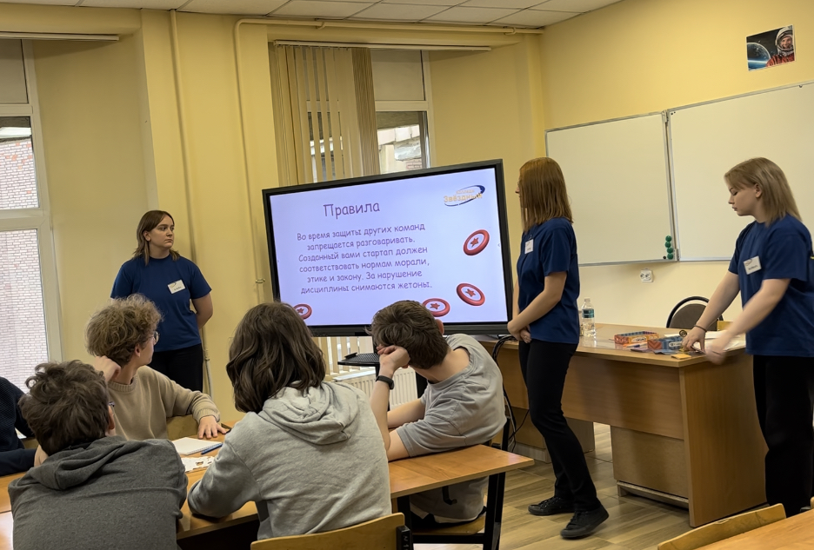
Фотографии с профессиональных проб в рамках Единого дня открытых дверей Федерального проекта «Профессионалитет»

Slide 29
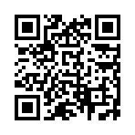
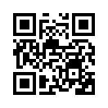
Сделай первый шаг в своё успешное будущее! Присоединяйся к нам!
www.zvezdny.spb.ru
Приемная комиссия:
Телефон: 8 (812)727-97-09
Электронная почта: pkzv@yandex.ru
Адрес: г.СПб, Звёздная ул., дом 15, лит. А, корп.2

